Slide 1
Школьное методическое объединение учителей естественно-математического цикла
МОУ ИШНЕНСКАЯ СОШ
Руководитель ШМО ЕМЦ: Хомченко О.В.

Slide 2
Качество образования – залог успеха школы

Slide 3
Цель:
проанализировать деятельность МО по повышению качества знаний учащихся; побуждение учителей, учеников и их родителей к активной деятельности по повышению качества образования и уровня знаний учащихся на всех ступенях образования.

Slide 4
Внутренняя экспертиза повышения качества образования
К чему мы стремимся?
Что мы собой представляем?
Мы начали меняться?
Каковы результаты?
Что мы должны попытаться достичь?
Что нам удалось достичь? Каковы наши новые действия?
Что мы должны для этого сделать?

Slide 5
Качество образования – это соотношение цели и результата, мера достижения целей (результата), притом, что цели заданы только оперативно, прогнозированы в зоне потенциального развития школьника. При этом результаты образования обязательно должны включать в себя оценку того, какой ценой (ценой потерь и затрат) эти результаты достигнуты.

Slide 6
Качество образования в школе определяется не только глубиной и прочностью знаний, но и уровнем личностного, духовного, гражданского развития обучающихся, их интеллигентностью и культурой, готовностью к самостоятельному решению жизненных проблем, степенью сформированности ключевых компетентностей.
Новое толкование качества образования восстанавливает приоритет воспитания в образовании, что имеет принципиальное значение для развития общества.

Slide 7
Мнение руководителей производств:
«Нам нужны выпускники не столько нашпигованные академическими знаниями, сколько ребята и девушки, профессионально подготовленные (речь идёт о рабочих профессиях), мобильные, добросовестные, ответственные и рукастые».

Slide 9
Составляющие качества образования
качества образовательной программы;
содержание образования и программно-методическое обеспечение;
качества потенциала педагогического состава, задействованного в образовательном процессе; кадры и их квалификация;
качества потенциала обучающихся;
качества средств образовательного процесса (материально-технической, лабораторно-экспериментальной базы, учебных кабинетов, транслируемых знаний и др.);
качества образовательных технологий;
качества управления образовательными системами и процессами (управленческих технологий в образовании);
научно-методическое творчество педагогов.

Slide 10
Основная задача
Повышение качества образования – одна из основных задач, декларируемых Концепцией модернизации российского образования на период до 2023-2025 года.
В качестве условий достижения «нового современного качества дошкольного, общего и профессионального образования» определены следующие:

Slide 11
Условия достижения качества
введение в действие государственных образовательных стандартов и вариативного базисного учебного плана, позволяющего учитывать особенности регионов и вариативность общеобразовательных учреждений;
оптимизация учебной, психологической и физической нагрузки учащихся, проведение в образовательных учреждениях работы, направленной на сохранение и укрепление здоровья обучающихся, в том числе за счет разгрузки содержания общего образования, использования эффективных методов обучения, увеличения количества и повышения качества занятий физической культуры, организации мониторинга состояния здоровья учащихся, повышения качества отдыха детей;
здоровье ребенка – главный показатель качества;

Slide 12
Условия достижения качества
обеспечение дифференциации и индивидуализации обучения;
более полное использование нравственного потенциала искусства как средства духовного развития личности;
введение профильного обучения в старшей школе;
усиление роли дисциплин, обеспечивающих социализацию учащихся;
обеспечение знания выпускниками средней школы иностранного языка на уровне функциональной грамотности;
развитие дистанционного образования;
государственная поддержка школ для одаренных детей;
создание эффективной государственно-общественной системы экспертизы и контроля качества учебной литературы;
создание государственной системы оценки качества образования и др.

Slide 13
Еще один верный способ улучшения качества образования через использование инновационных технологий, а именно: технология погружения в виртуальное пространство с использованием современных средств обучения…
Новые технологии в образовательном процессе важны, но, как сказал президент РФ В.В.Путин на заседании правительства еще 16.11.09 г., никакие новые технологии не заменят хорошего учителя.

Slide 14
Как завоевать успех у учеников и тем самым повысить качество знаний учащихся
Говорите популярно, воздействуйте на чувства, дайте детям веру в самих себя.
2. Не выступайте без широкого набора технических средств обучения. Не объясняйте «на пальцах», учащимся нужно показать хотя бы слайды, а если есть схемы, то яркие.
3. Речь учителя должна быть максимально выразительной. Юмор, шутки, смешные истории - обязательны.
4. Покажите причины неудач и пути исправления ошибок. Демонстрируйте смелость мышления, принципиальность в оценках.

Slide 15
Как завоевать успех у учеников и тем самым повысить качество знаний учащихся
5. Не критикуйте учащихся голословно, доказывайте и переубеждайте. Лучше быть солидарным с идеями и предложениями. Разумными. Но не разумные идеями молодых слушателей критикуют деликатно. Пусть сами попробуют их реализовать. Неразумность можно умело доказать, но уверенности, что они откажутся от своих идей после ваших слов, вы не ощутите. 6. Будьте предельно откровенны. 7. Ваши помощь в решение проблем детей, поддержка их инициатив и начинаний будет принято, но благодарности не ждите 8. Замечайте и поддерживайте успехи учащихся в познании окружающей жизни.

Slide 16
Здоровье ребенка - главный показатель качества.
острым является вопрос о перегрузке школьников домашними заданиями.
Определено, что домашние задания должны даваться с учётом возможности их выполнения в пределах:
Во втором классе – до 1,5 часа;
В третьем-четвёртом классах – до 2 часов;
В пятом-шестом классах – до 2,5 часов;
В седьмом классе – до 3 часов;
В восьмом-одиннадцатом классах – до 4 часов.

Slide 17
Для учащихся хорошее качество образования связано
с возможностями в будущем достигнуть успехов в карьере, достигнуть цели, поставленной в жизни;
с дополнительным знанием, обучением, пониманием предметов;
с возможностями получения качественных, разносторонних знаний для поступления в ВУЗ.

Slide 18
Для родителей хорошее качество образования связано
с получением знаний, умений и навыков, которые позволяют выпускнику школы найти свое место в жизни, добиться уважения окружающих его людей;
со знанием предметов, с хорошим оснащением школы, с профессионализмом педагогов;
с умением учащихся применить полученные знания в жизни; с умением педагога увлечь детей своим предметом.

Slide 19
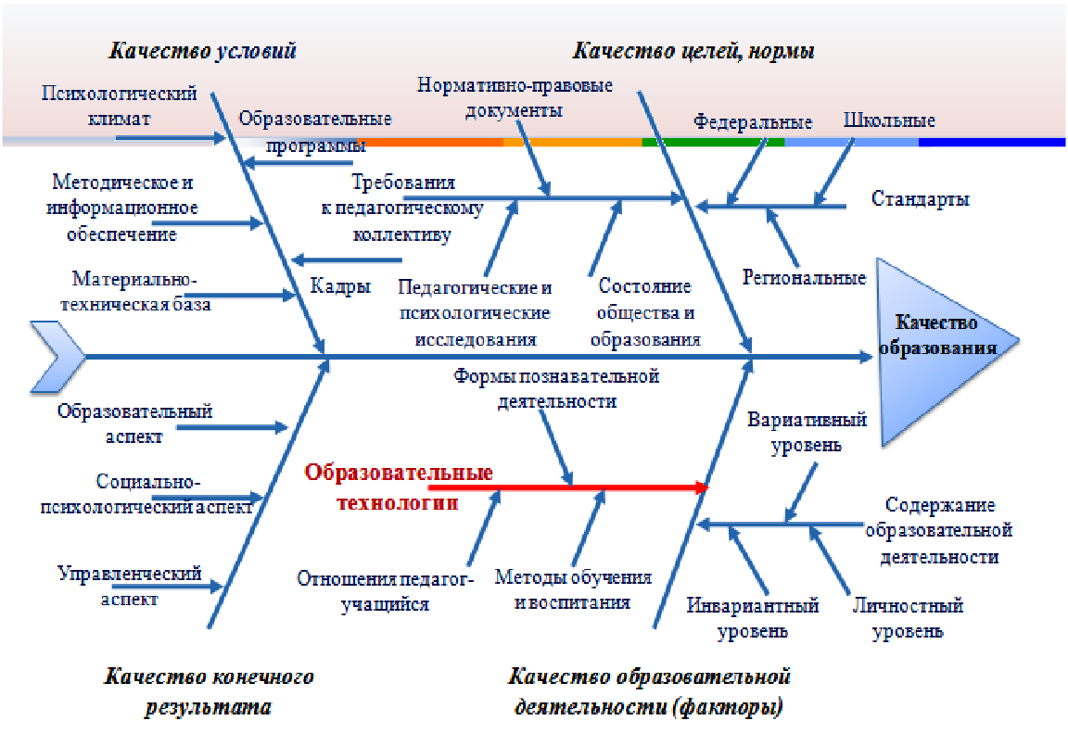

Slide 20
Пути повышения качества
преемственность обучения;
мотивация к обучению;
совместная работа учителей, психолога, логопеда, родителей и администрации; кроме этого, работа методических объединений (например, предметная методическая неделя, которая является средством стимулирования педагогического коллектива к повышению его профессионально-педагогического мастерства.

Slide 21
РЕШЕНИЕ заседания МО
Реализовать с неуспевающими планы коррекционной работы и проанализировать их эффективность на следующем заседании МО.
Уроки и занятия внеурочной деятельности проводить с применением технологий деятельностного метода, способствующим повышению уровня знаний обучающихся и качества образования.
Администрации школы обеспечить организационно-методическое сопровождение образовательного и воспитательного процессов в ОУ, а также найти возможности для усиления роли родителей в этом.
Провести анкетирование родителей и учащихся, что такое хорошее качество знаний, и какова роль родителей, как субъекта образовательного процесса.

Slide 22
Все желающие в онлайн-режиме смогут проверить свои знания в сфере культуры и традиций народов России в период с 3 по 8 ноября 2023 г. включительно.
Для участия в Этнодиктанте достаточно зайти на официальный сайт акции www.miretno.ru, выбрать вкладки «Как стать участником» и «Пройти диктант», а при регистрации обязательно выбрать категорию «Ярославская область».

Slide 23
СПАСИБО ЗА ВНИМАНИЕ!

